Slide 1

Progetto Statistica Applicata
Presented by: Gruppo 7

Slide 2
Il nostro obbiettivo
Attraverso la seguente presentazione, l’obiettivo principale è finalizzato all’analisi di un Data Set di interesse applicativo tramite un software dedicato per applicazioni di statistica, ovvero R Studio.
Il tutto andrà a concretizzarsi attraverso la stima dei parametri di modelli di regressione lineare dei dati, mediante esperimenti per la presentazione dei dati ed analisi dei fattori di influenza.

Slide 3
Analisi dei dati
1
Valutazione della relazione tra la variabile dipendente e le non dipendenti
2
Project Roadmap
3
Definizione del modello statistico dei dati
4
Stima ai minimi quadrati dei parametri del modello e determinazione degli intervalli di confidenza
Analisi del modello
5
Condotta mediante tecniche di statistica descrittiva
Condotta mediante Scatter Plot ed analisi di correlazione delle variabili
Ottenuto mediante analisi di regressione
Calcolo del coefficiente di determinazione e grafici diagnostici
Convalida del modello
6
Condotta mediante regressione Stepwise

Slide 4
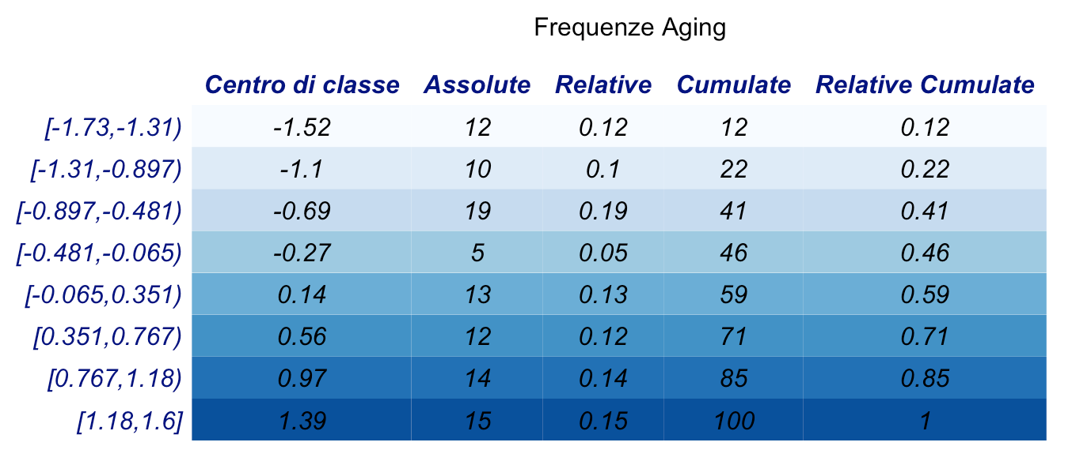
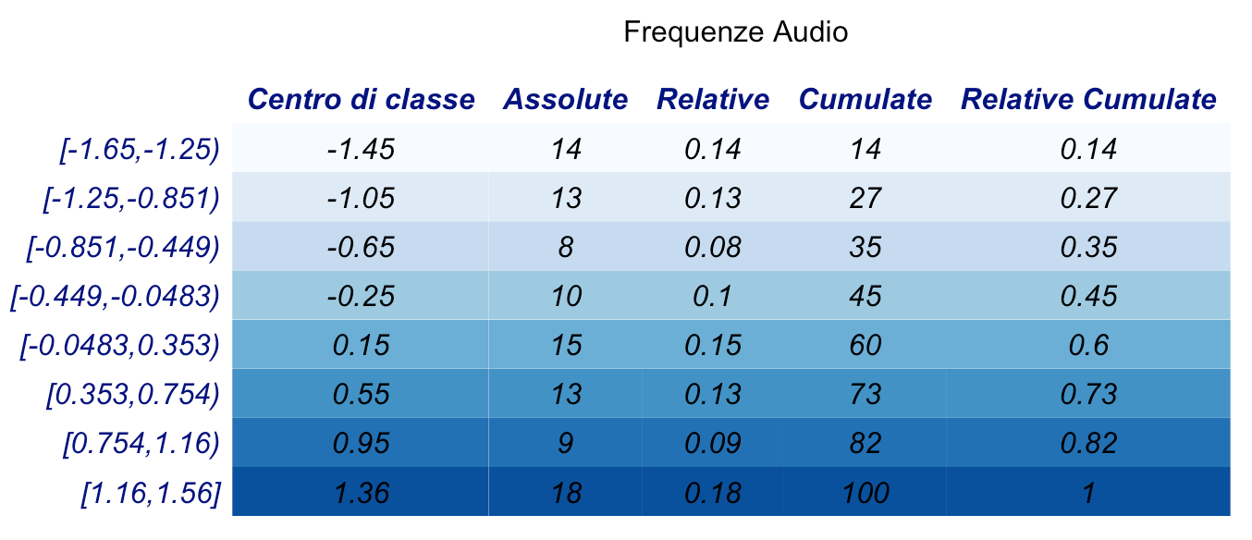
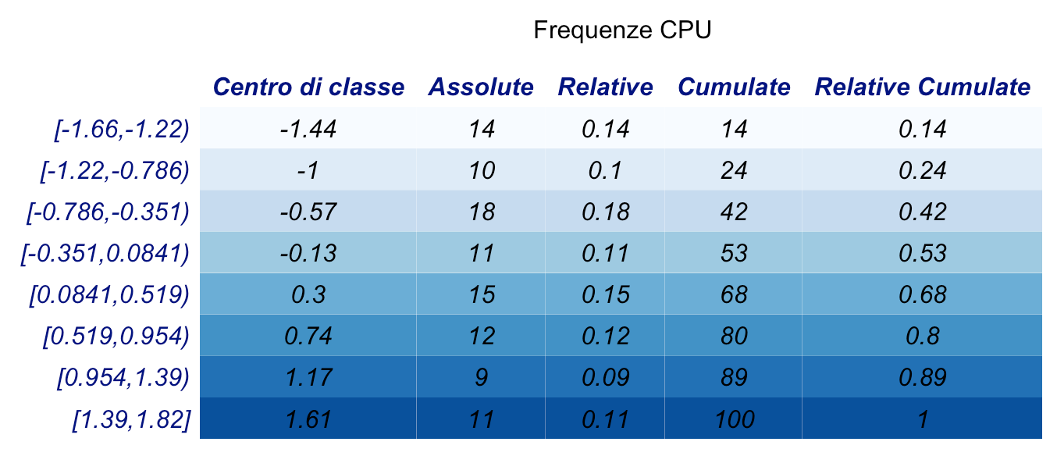
Distribuzione di frequenza
Riportiamo in forma tabellare, la divisione in classi per ogni regressore ed i valori relativi a:
Centro di classe
Frequenze
Frequenze relative
Frequenze cumulate
Frequenze Relative Cumulate

Slide 5
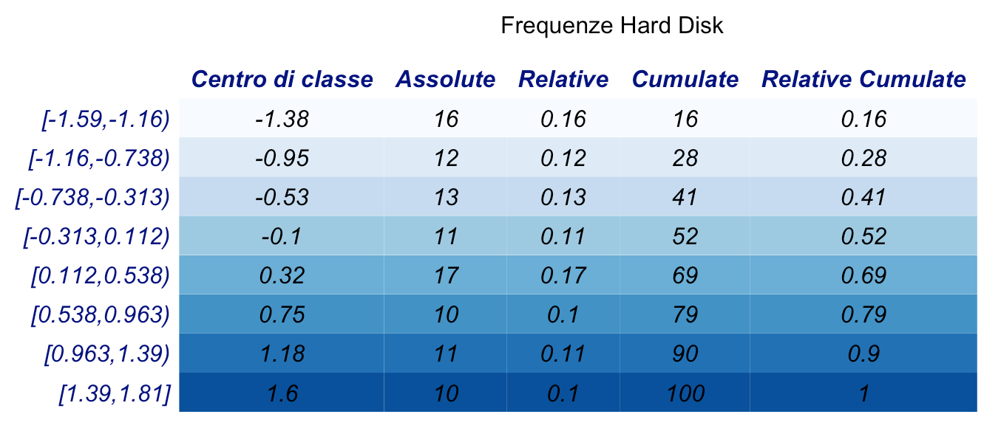
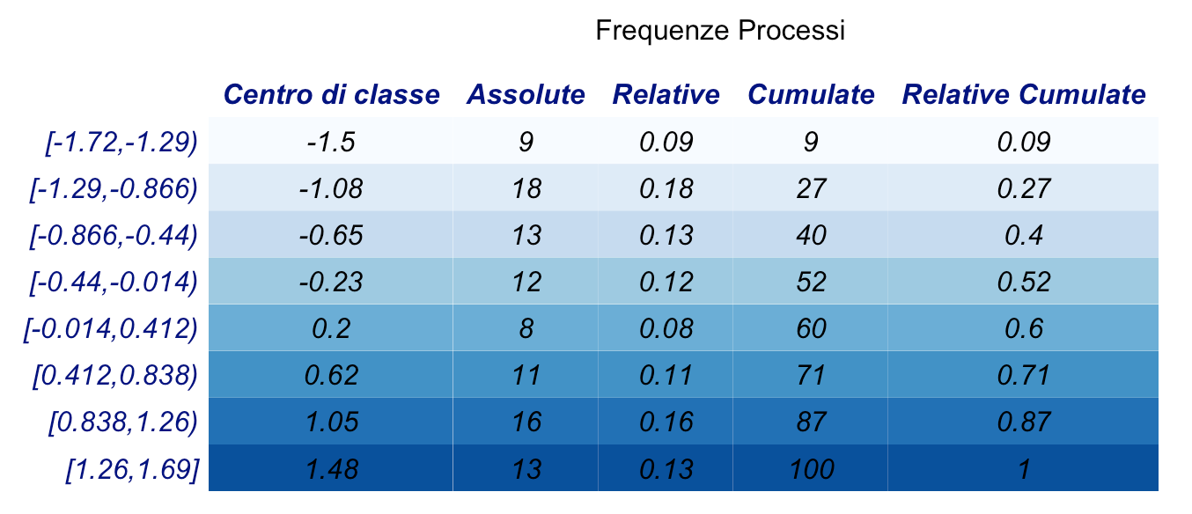
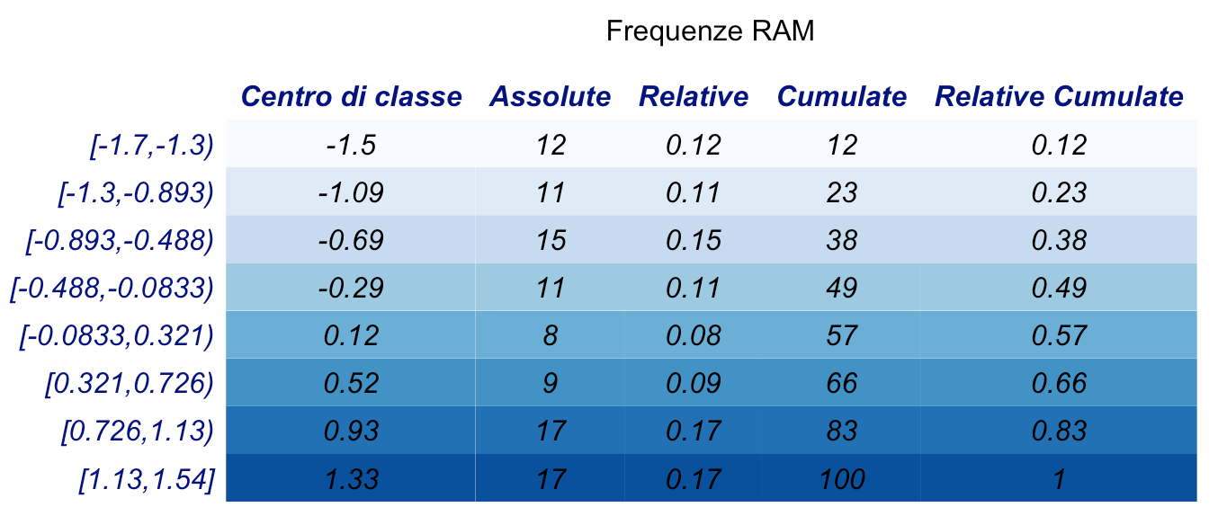
Distribuzione di frequenza
Riportiamo in forma tabellare, la divisione in classi per ogni regressore ed i valori relativi a:
Centro di classe
Frequenze
Frequenze relative
Frequenze cumulate
Frequenze Relative Cumulate

Slide 6
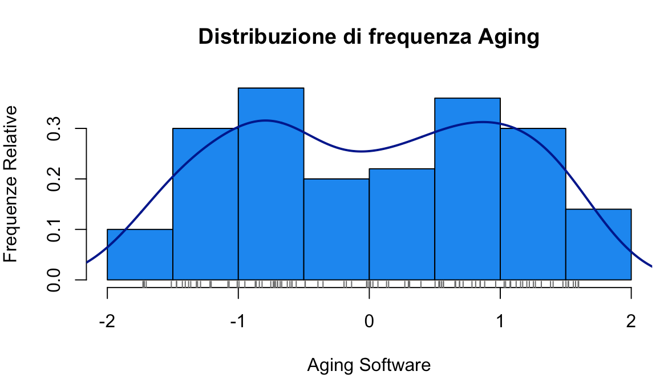
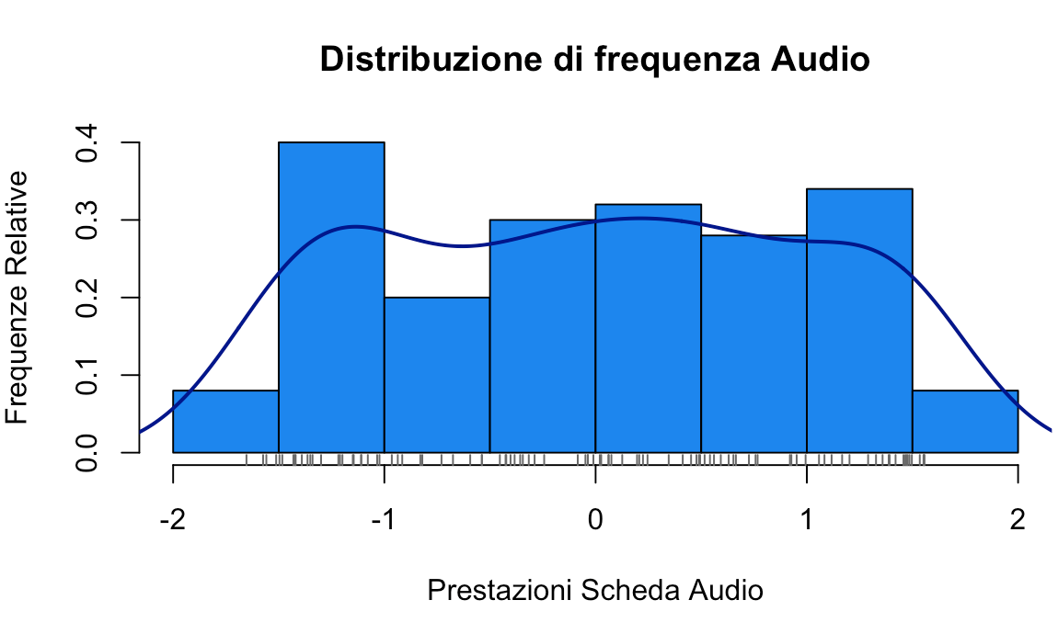
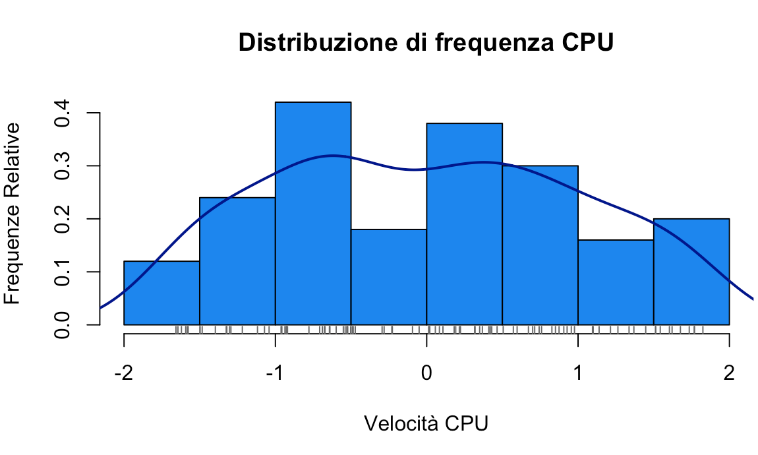
Distribuzione di frequenza
Sono di seguito riportati gli istogrammi relativi ai vari regressori, ottenuti utilizzando sull’asse delle ordinate le frequenze relative.
Si è altresì deciso di sovrapporre all’istogramma classico, un istogramma perequato (in blu scuro).

Slide 7
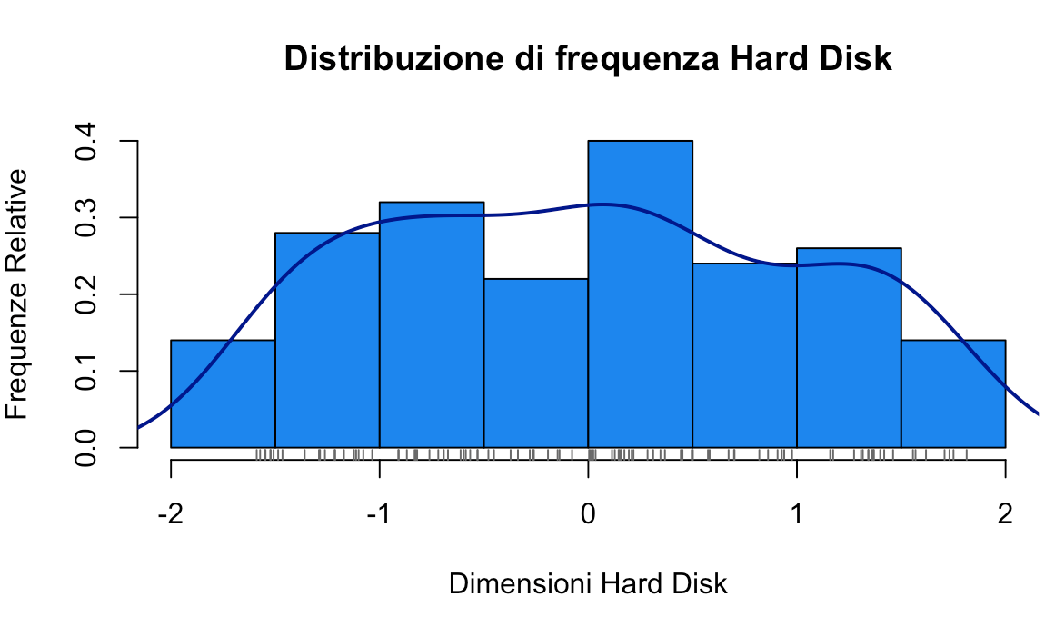
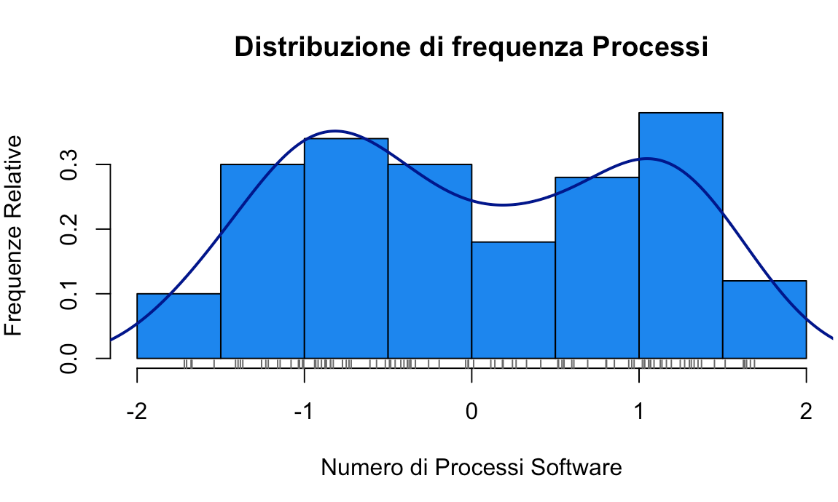
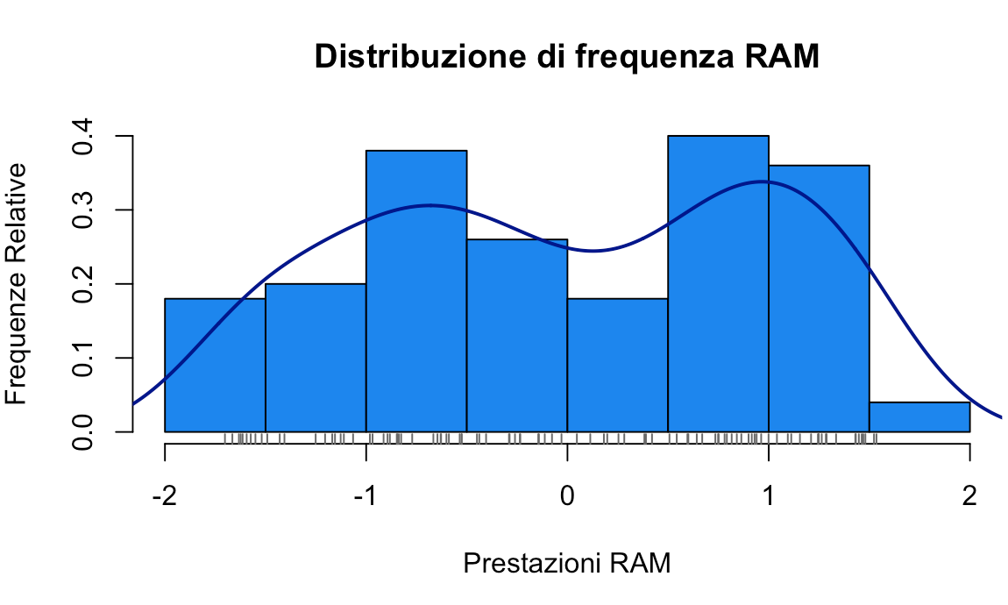
Distribuzione di frequenza
Si è scelto di inserire dei ticks (segni verticali, in grigio) sull’asse delle ascisse in corrispondenza delle modalità osservate, in modo da preservare la localizzazione dei dati originaria.

Slide 8
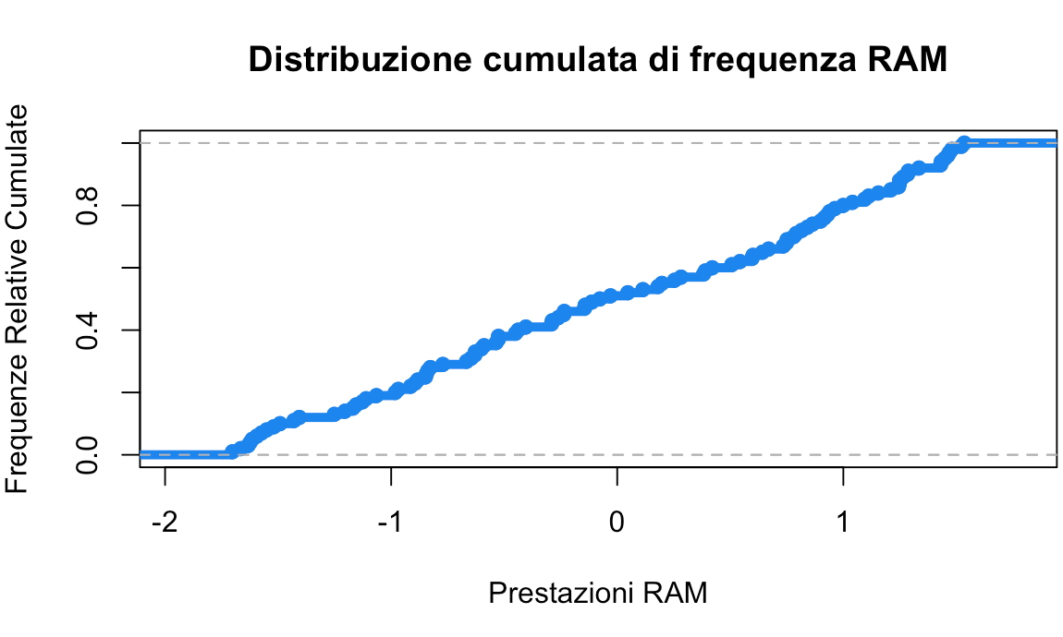
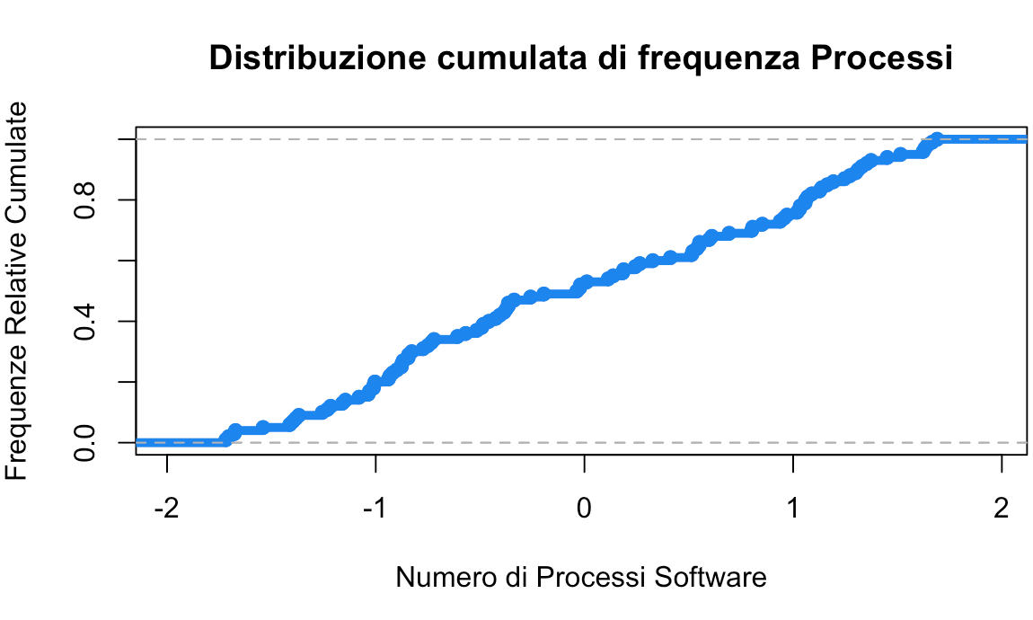
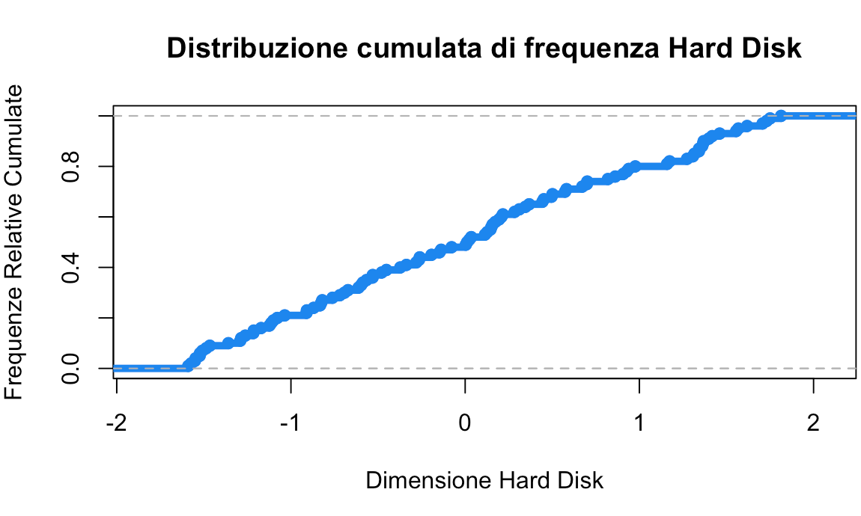
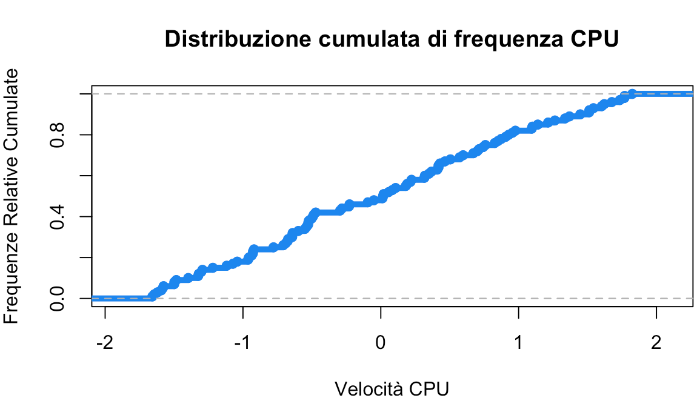
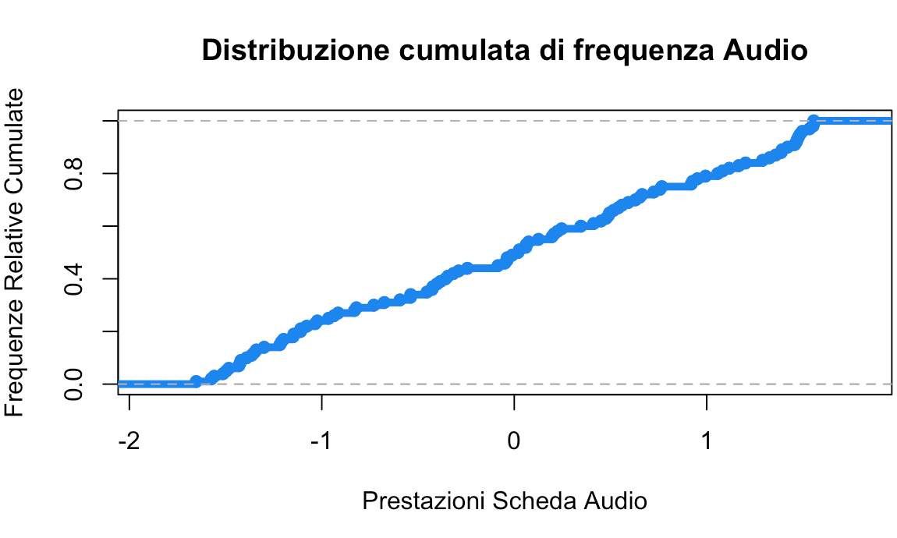
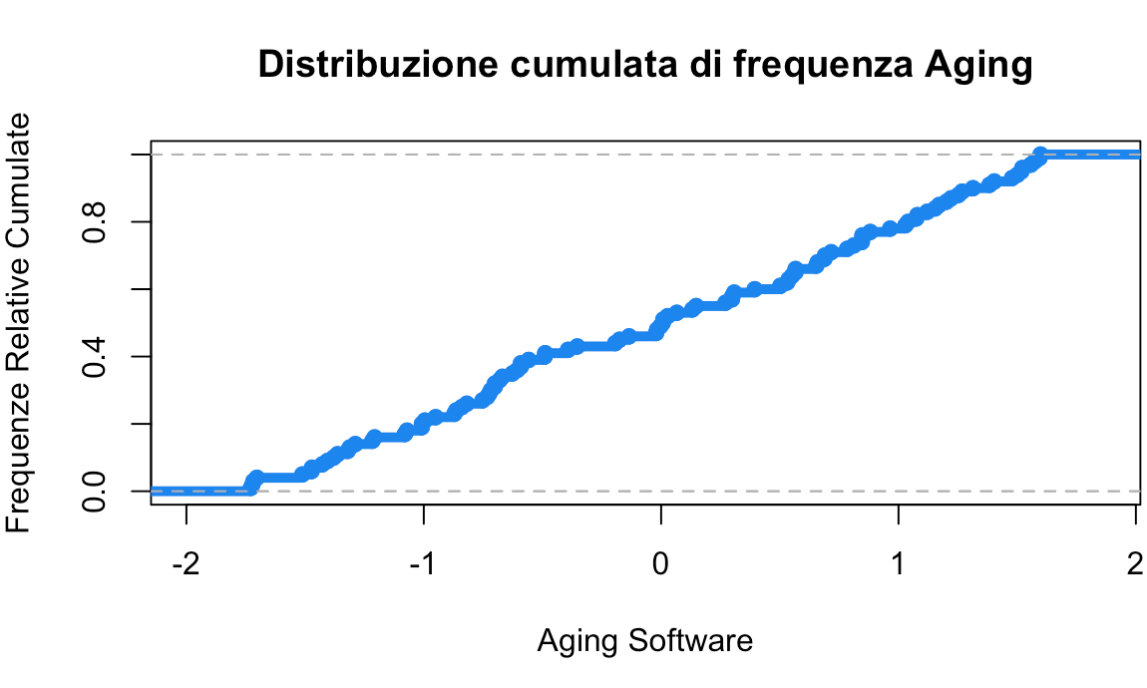
Distribuzione di frequenza cumulata
INDUSTRIAL BUILDINGS
Ottenuta mediante l’ ecdf dei rispettivi campi del dataset.

Slide 9
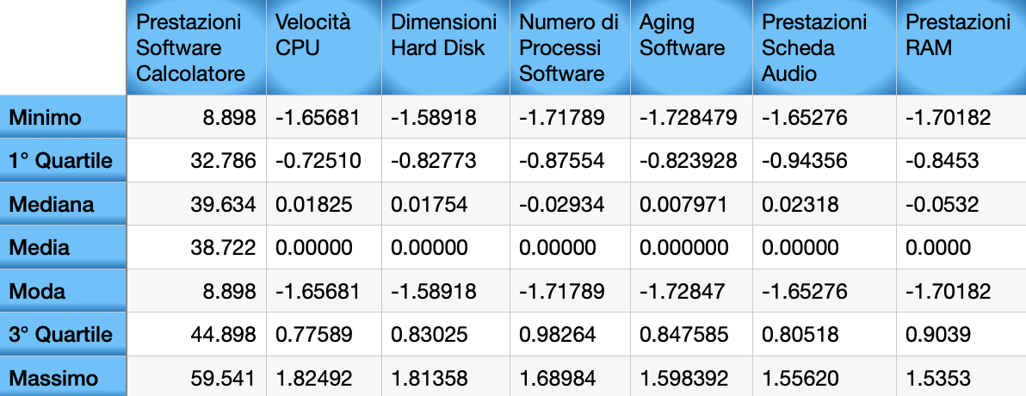
Indici di tendenza centrale

Slide 10
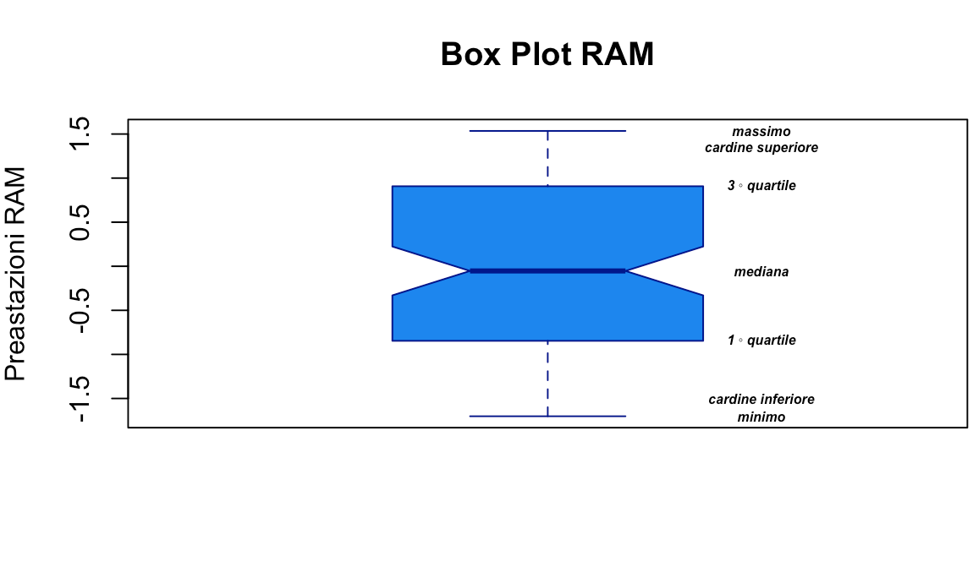
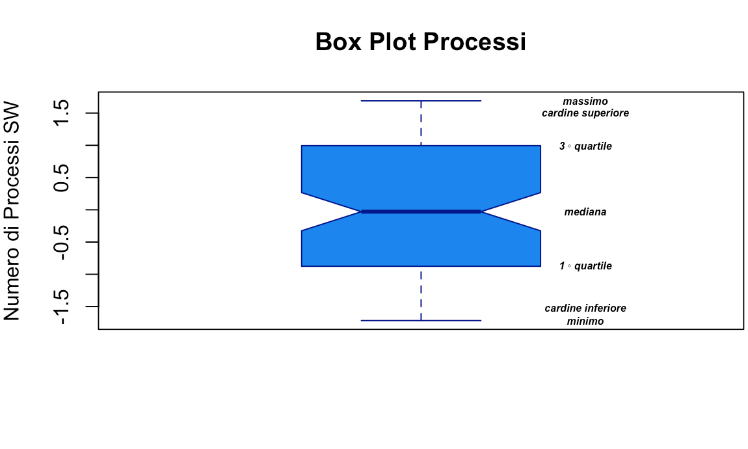
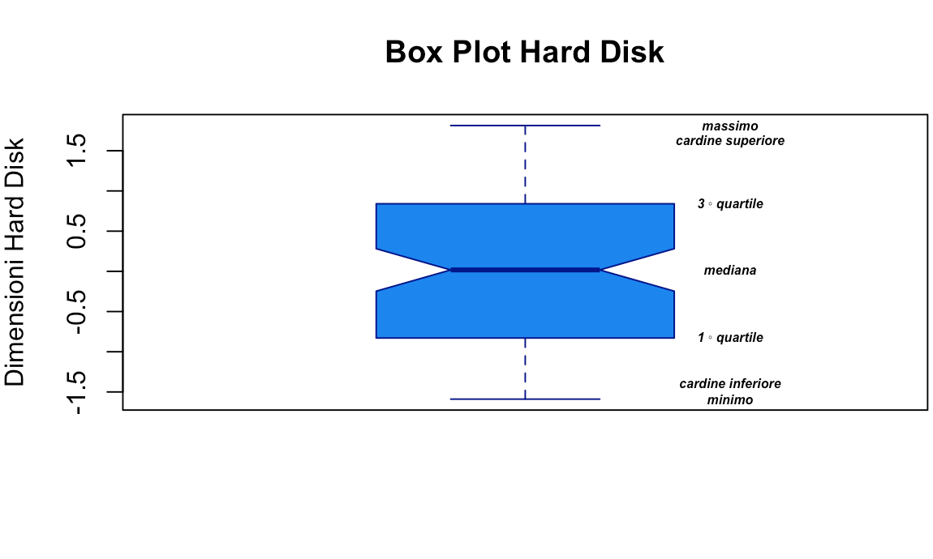
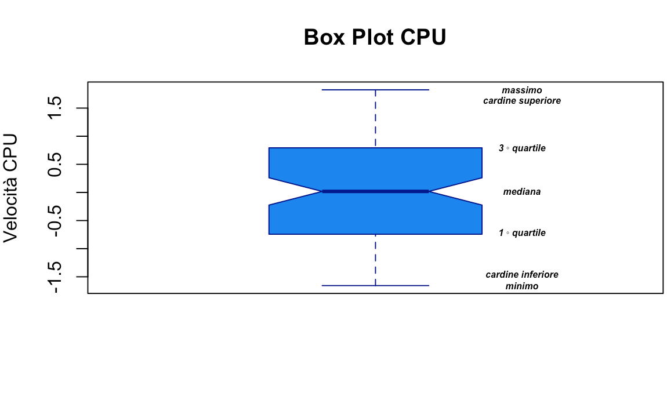
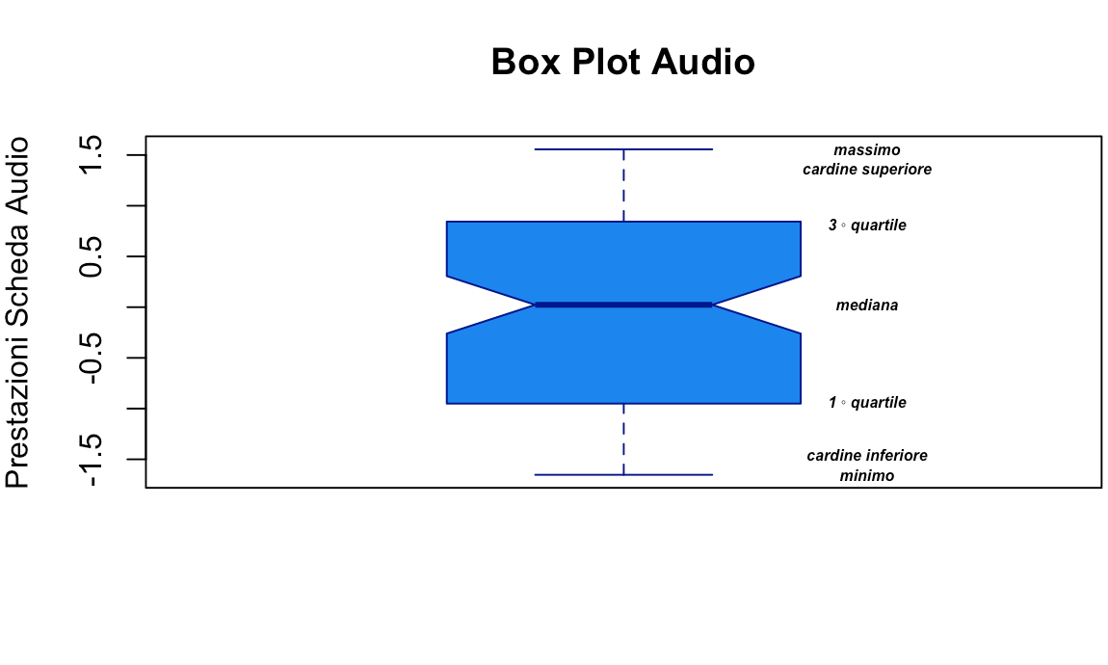
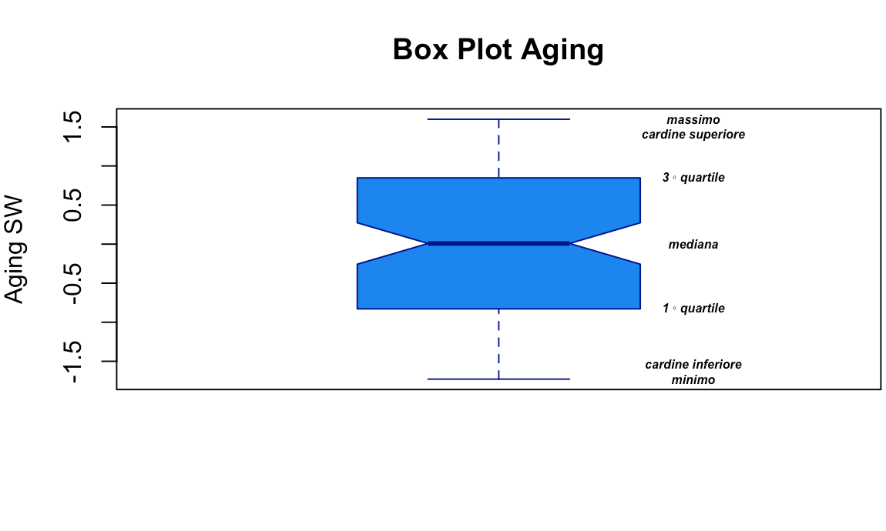
Box Plot
INDUSTRIAL BUILDINGS
Come si nota tutti i dati sono distribuiti intorno allo 0 e senza outliers.

Slide 11
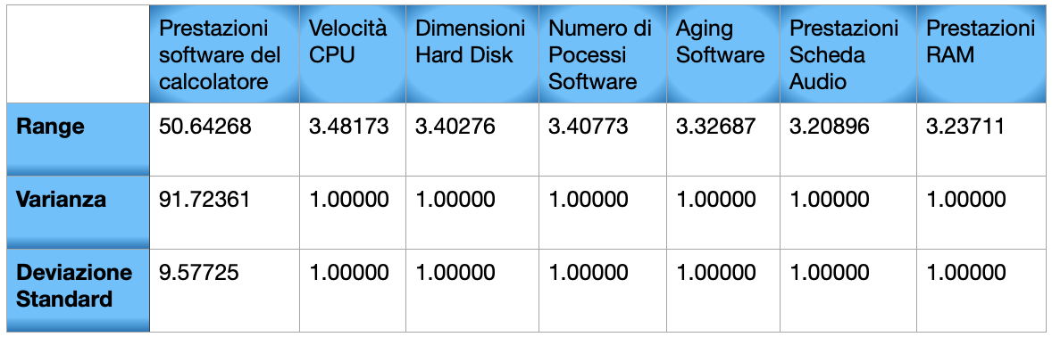
Indice di dispersione
Sono sopra riportati diversi indici di dispersione. Notiamo come i dati siano normalizzati.

Slide 12
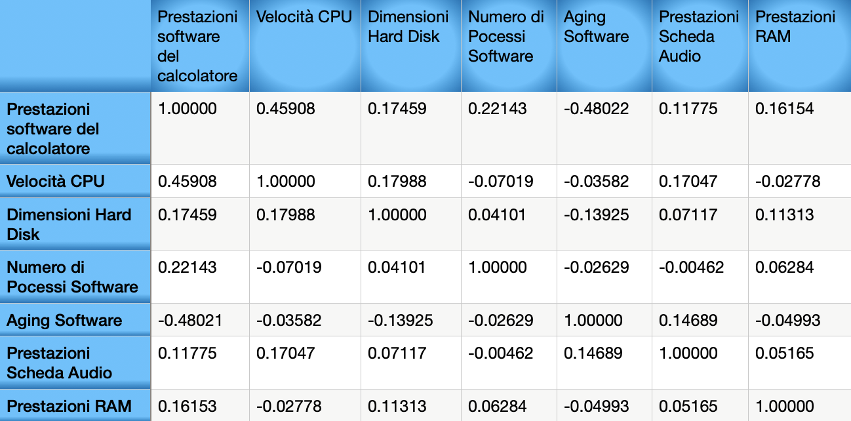
Analisi di correlazione
All’interno della tabella sono riportati gli indici di correlazione lineare relativi a tutte le possibili coppie.

Slide 13
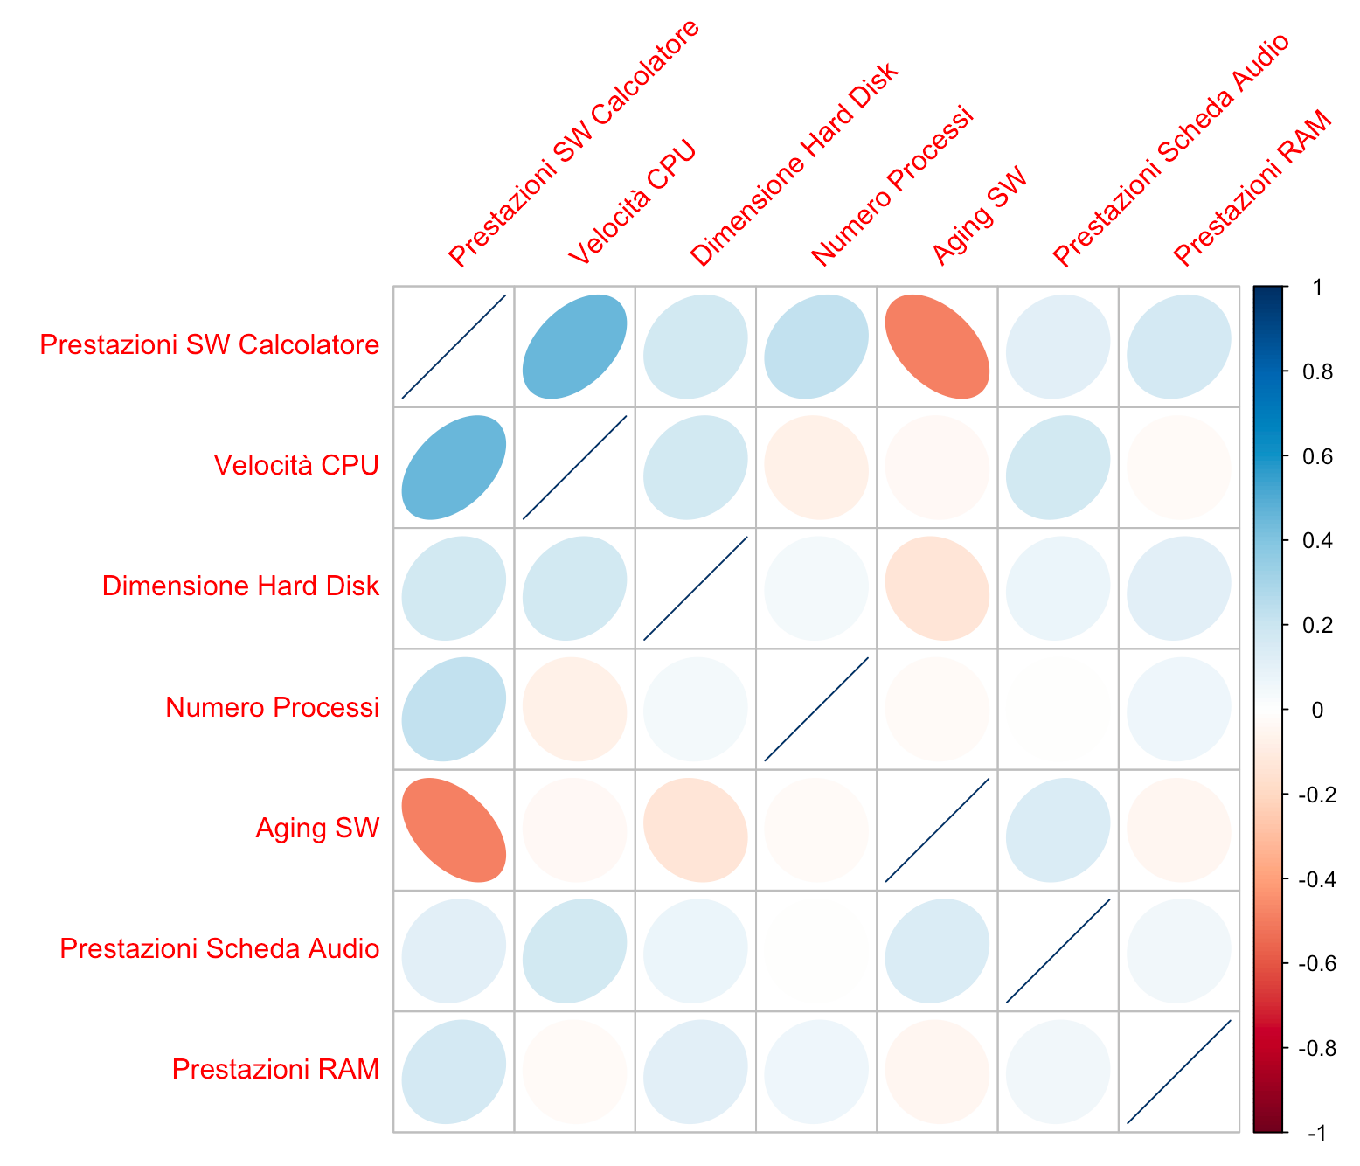
Analisi di correlazione
Riportiamo ora gli stessi dati della tabella precedente in una forma diversa, in grado di rendere il risultato più fruibile.
Le Ellissi individuano la direzione del legame di correlazione ed il colore è segnale della forza di tale legame secondo la scala indicata a fianco.

Slide 14
Conclusioni tratte dall’analisi di correlazione
C’è una moderata correlazione positiva tra le prestazioni software del calcolatore e la velocità della CPU.
C’è una moderata correlazione negativa tra le prestazioni software del calcolatore e l’aging del software.
C’è una debole correlazione positiva tra le prestazioni software del calcolatore ed il numero di processi software in esecuzione.
C’è una molto debole correlazione positiva tra le prestazioni software del calcolatore e le dimensioni dell’Hard Disk.
Altrove vi è all’incirca assenza di correlazione.

Slide 15
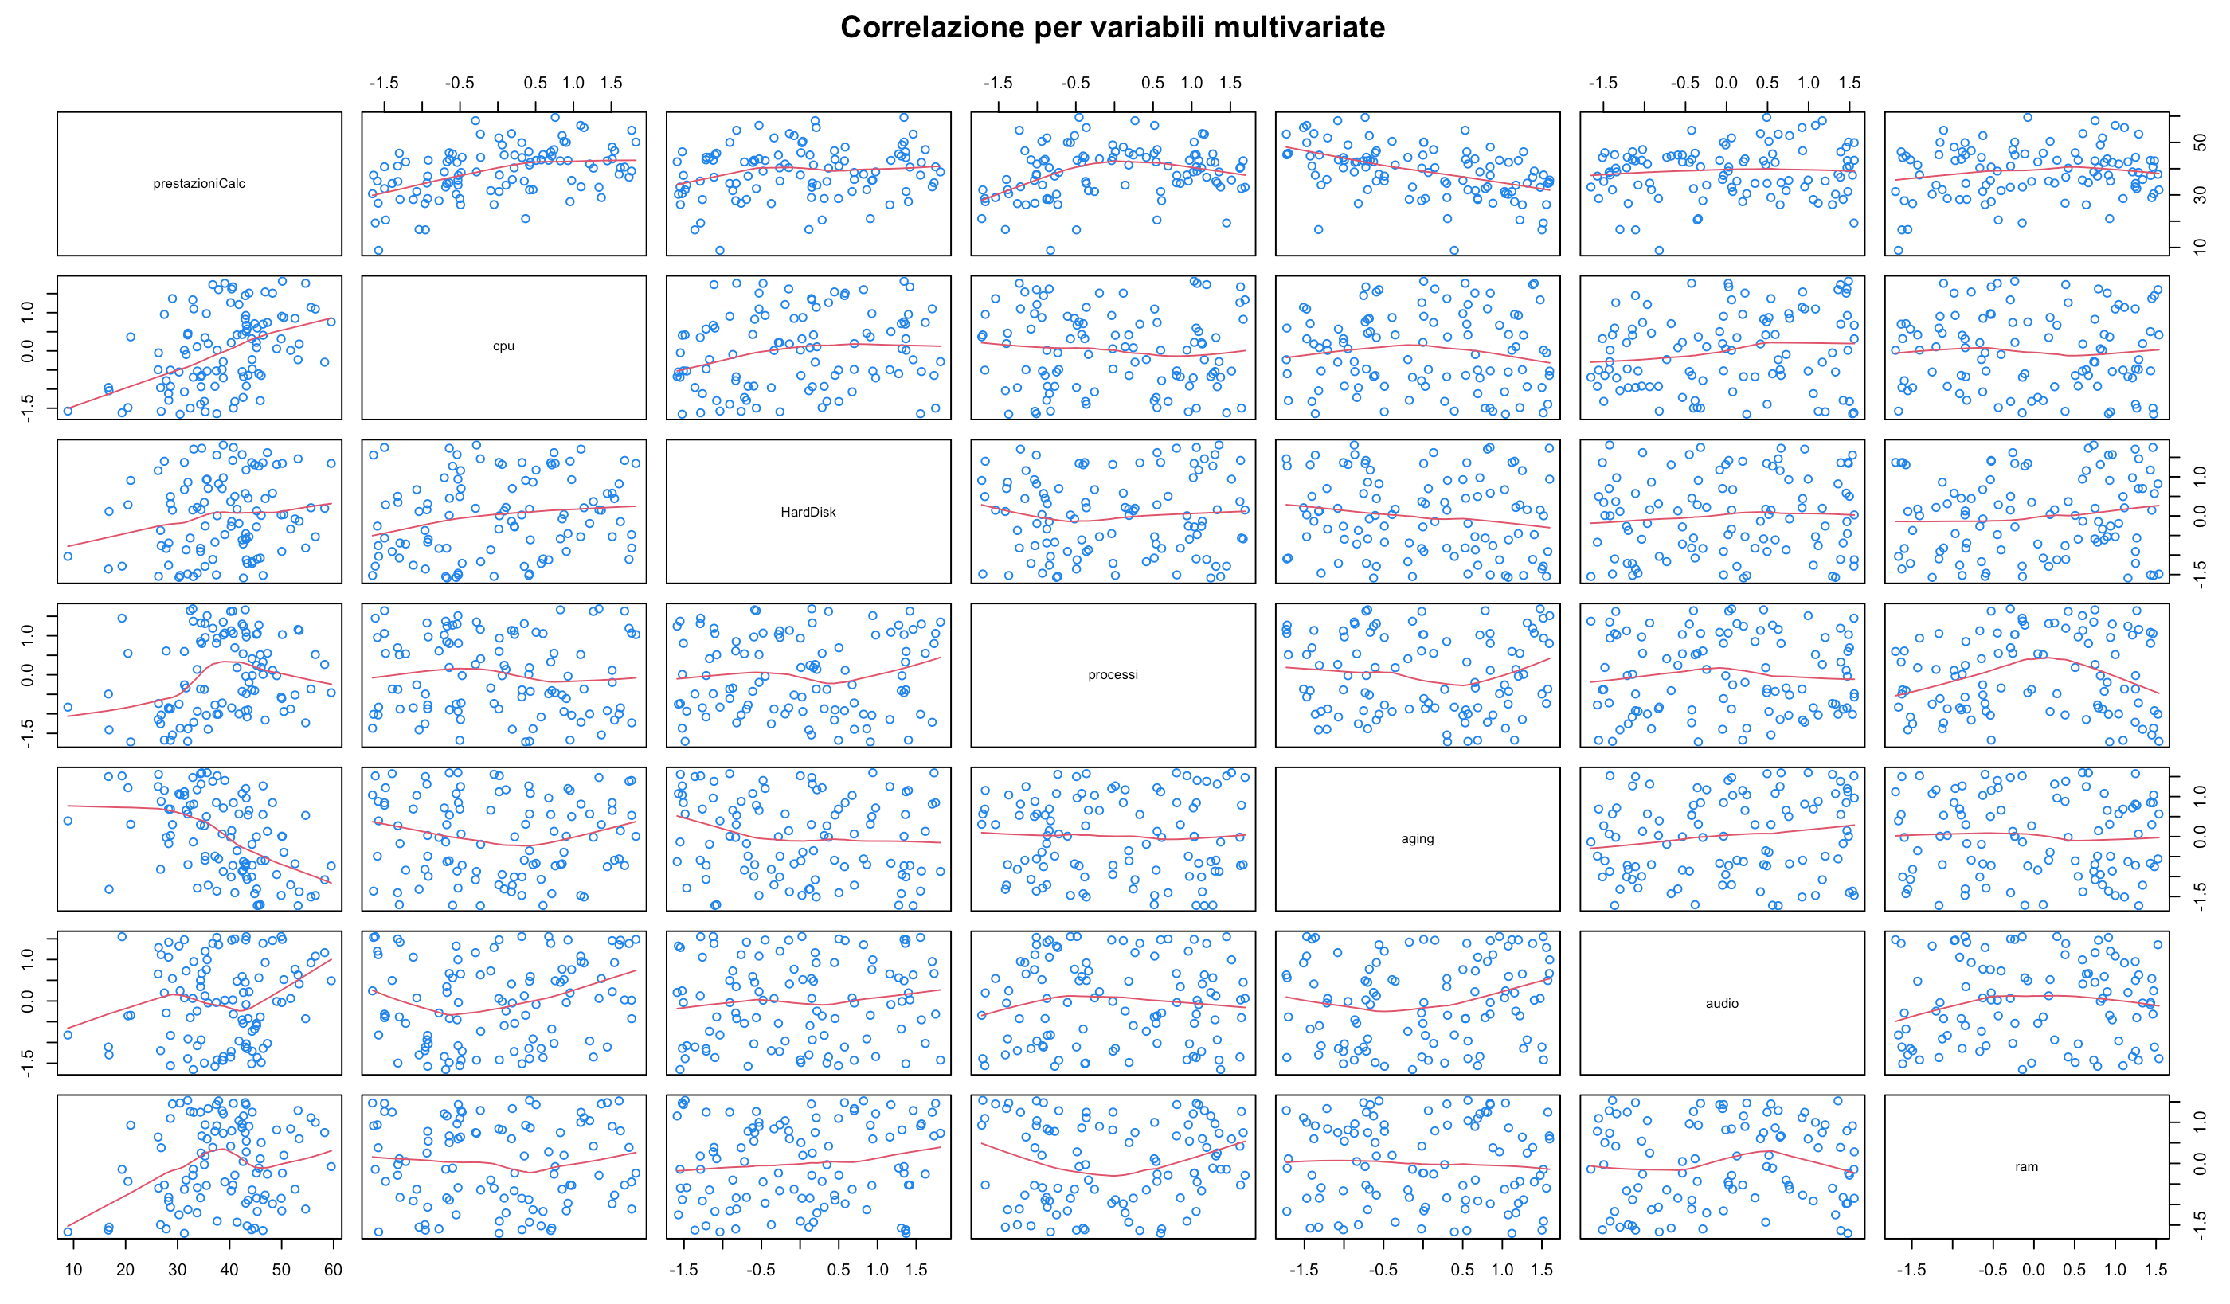
Scatter Plot
Correlazione per variabili multivariate
Sugli Scatter Plot è stata aggiunta una curva interpolante che mette in evidenza un possibile legame fra le variabili in esame.

Slide 16
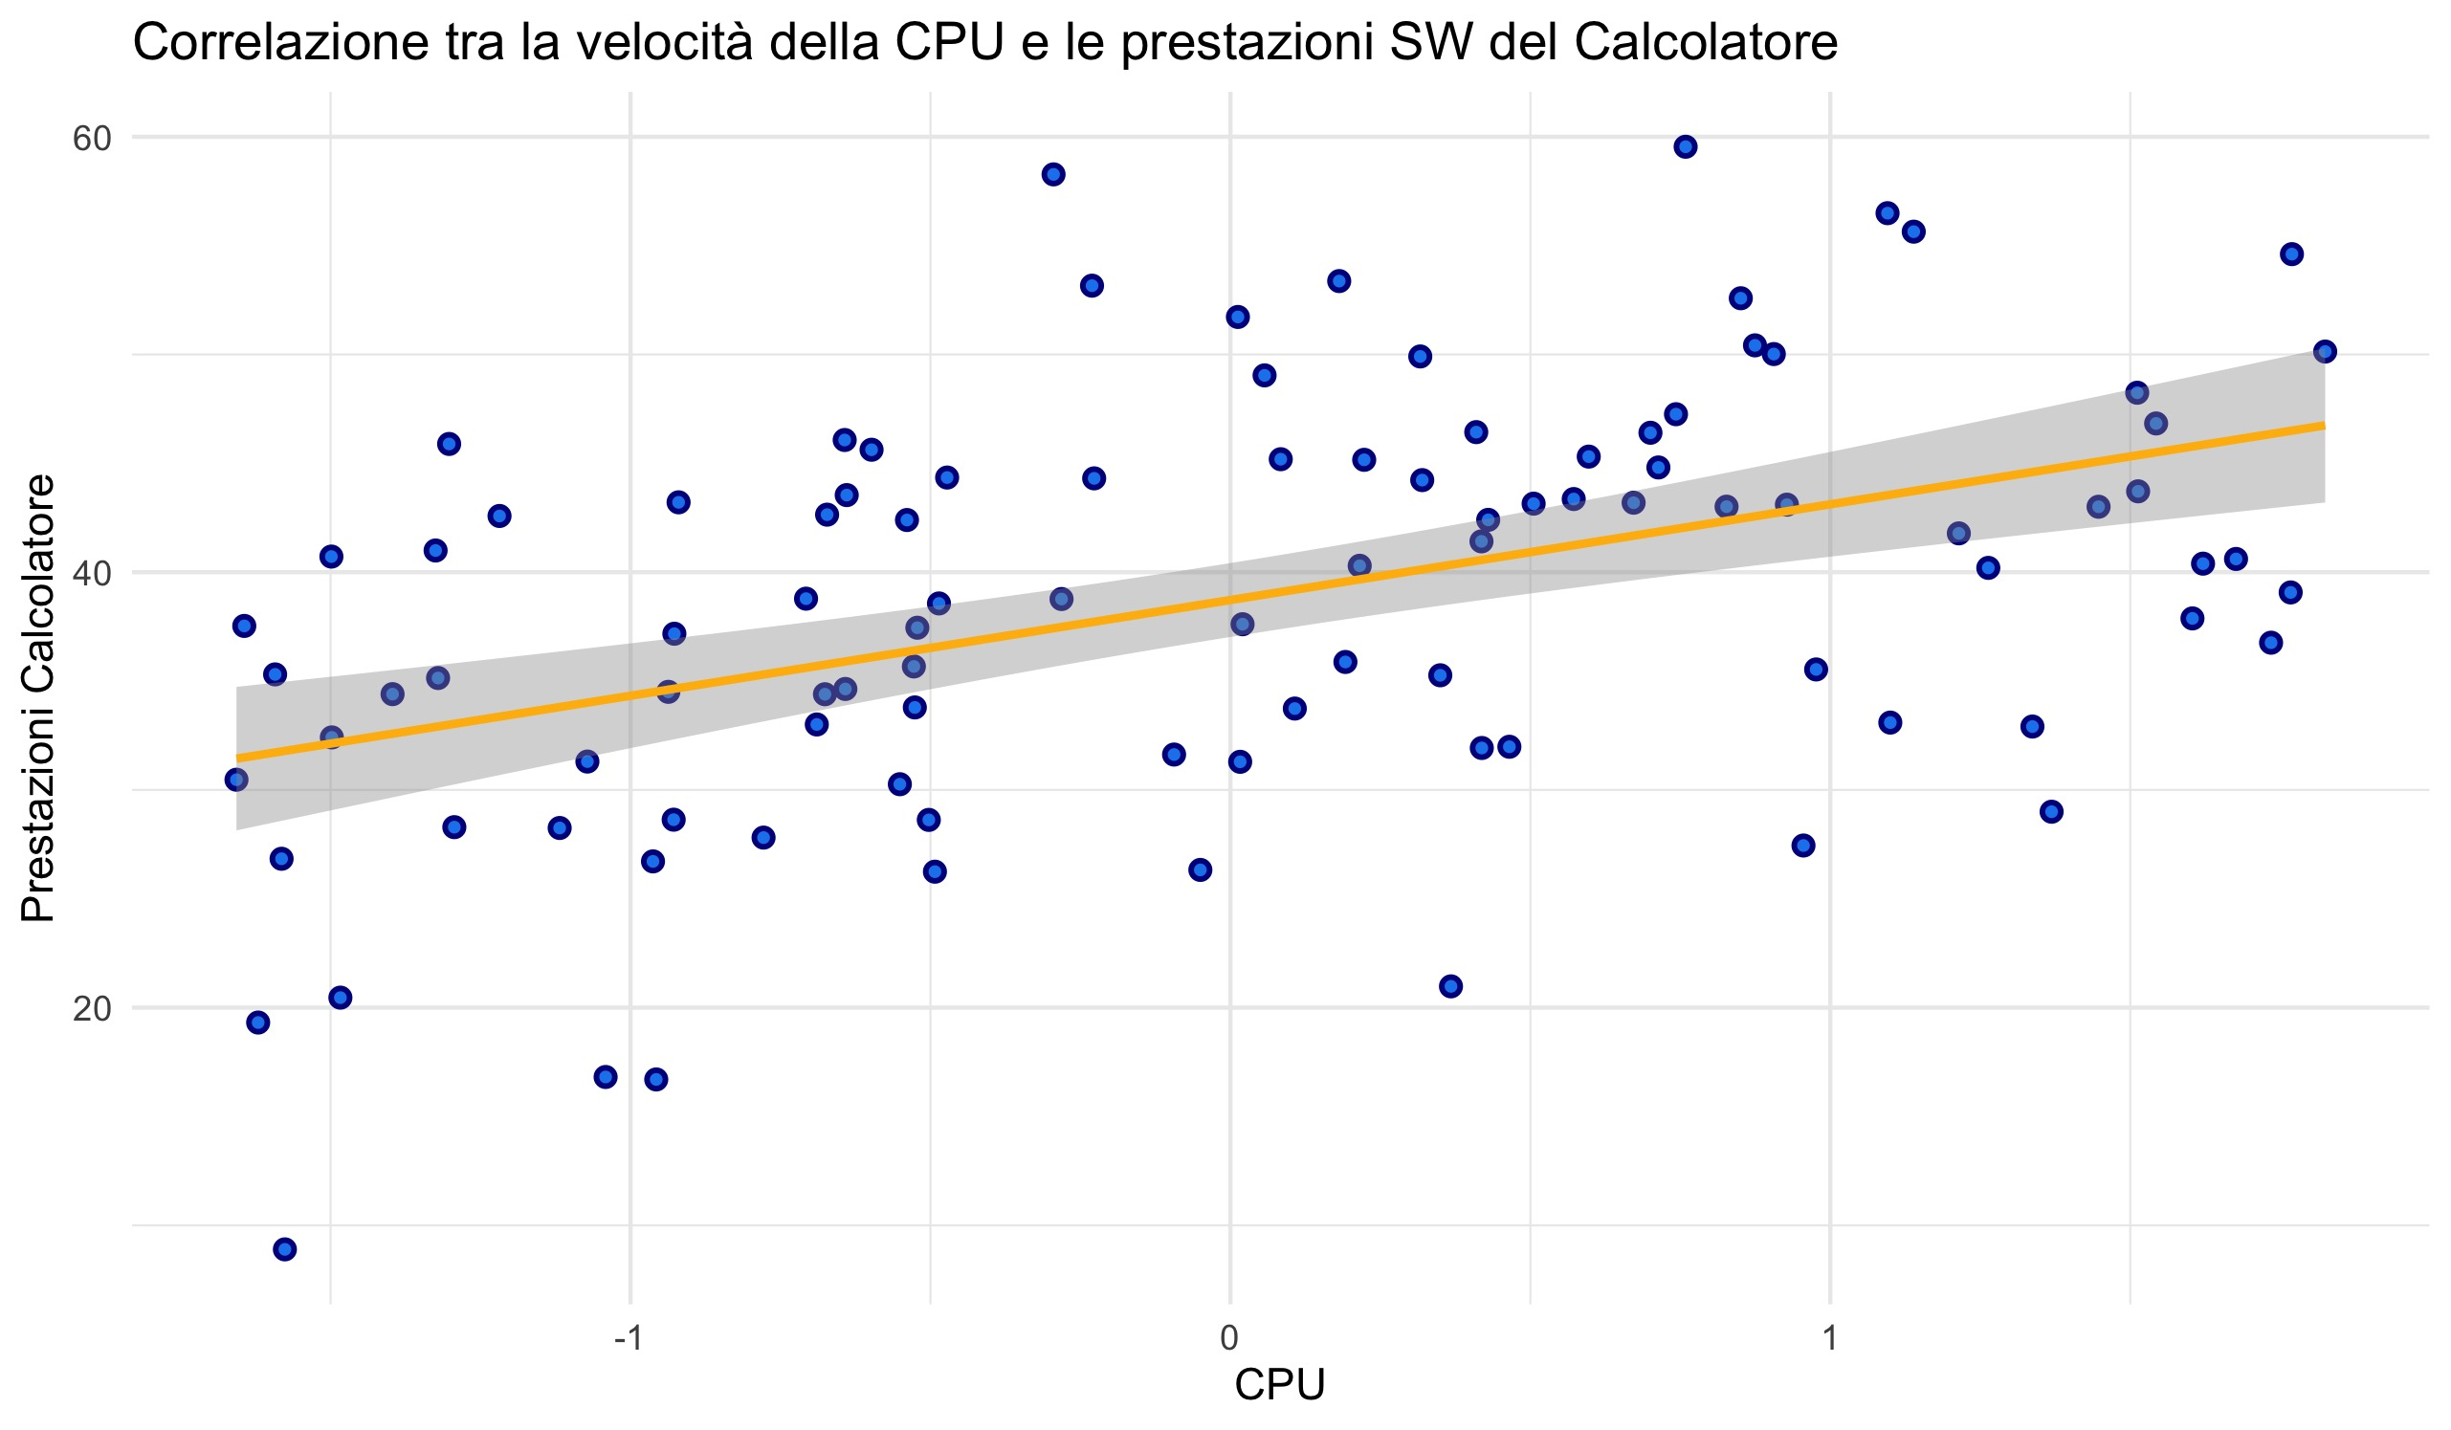
Alcuni Scatter Plot nel dettaglio
Poniamo l’accento sulla relazione che intercorre fra la CPU e le prestazioni Software. L’indice di correlazione in questo caso è rilevante, a confermarlo l’andamento dello Scatter Plot.

Slide 17
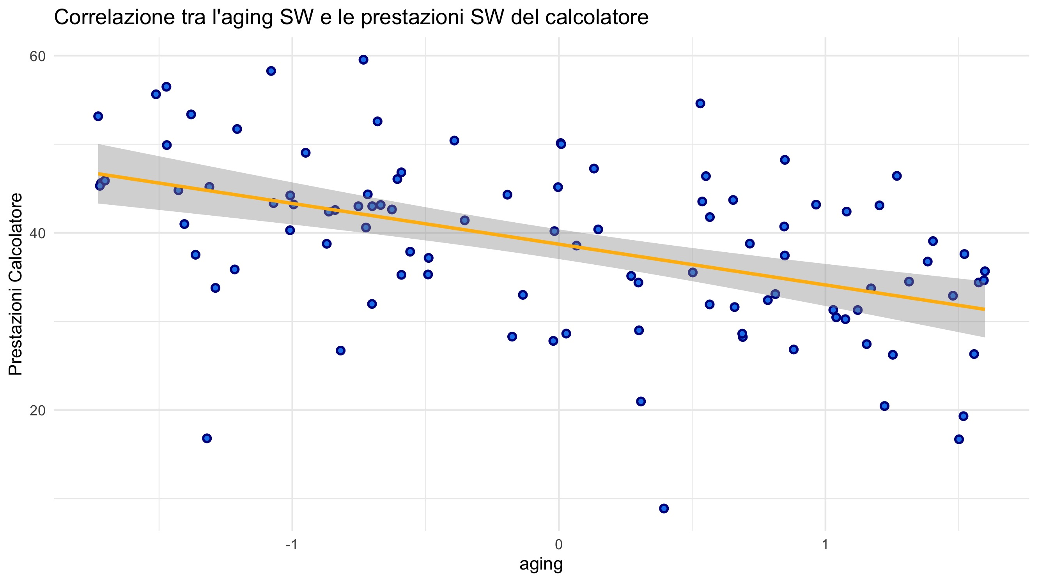
Alcuni Scatter Plot nel dettaglio
Poniamo ora la nostra attenzione su un‘ altra relazione, quella che intercorre fra l’aging e le prestazioni del calcolatore.

Slide 18
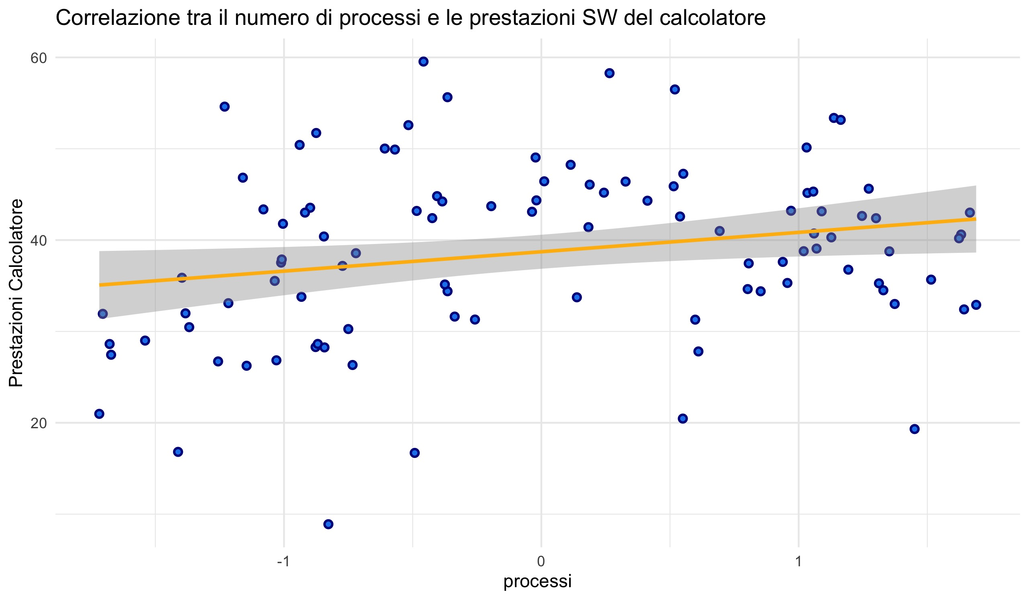
Alcuni Scatter Plot nel dettaglio
Abbiamo notato in questo caso una debole correlazione positiva; l’analisi di questo grafico ci suggerisce però che l’ andamento potrebbe essere spiegato meglio sfruttando una qualche relazione non lineare… Seguiranno ulteriori approfondimenti.

Slide 19
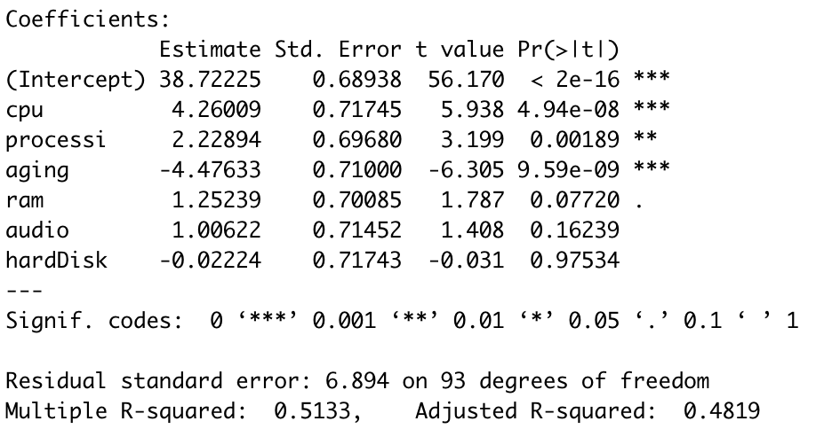
Analisi di Regressione
Soffermiamoci sull’analisi del modello comprensivo di tutti i regressori:
$$Y=β_{0}+β_{1}cpu+β_{2}processi+β_{3}aging+β_{4}ram+β_{5}audio+β_{6}hardDisk+ε$$
L’analisi condotta mediante il comando lm di R ci ha portato al seguente risultato:
L’analisi è iniziata considerando a poco a poco l’aggiunta di tutti i regressori, per valutare l’impatto di questi ultimi sul modello

Slide 20
Analisi del risultato
Cosa abbiamo concluso:
Il modello ottenuto evidenzia una scarsa influenza dei regressori relativi a:
Audio
HardDisk
Come procederemo?
Il regressore relativo alla RAM apparentemente non influisce sul modello, ma intuitivamente, ci sembra necessario approfondire la sua relazione con la variabile dipendente.
Sulla base delle osservazioni precedenti inoltre vogliamo approfondire la risposta del modello all’aggiunta di una relazione di tipo quadratico tra processi e prestazioni del calcolatore.

Slide 21
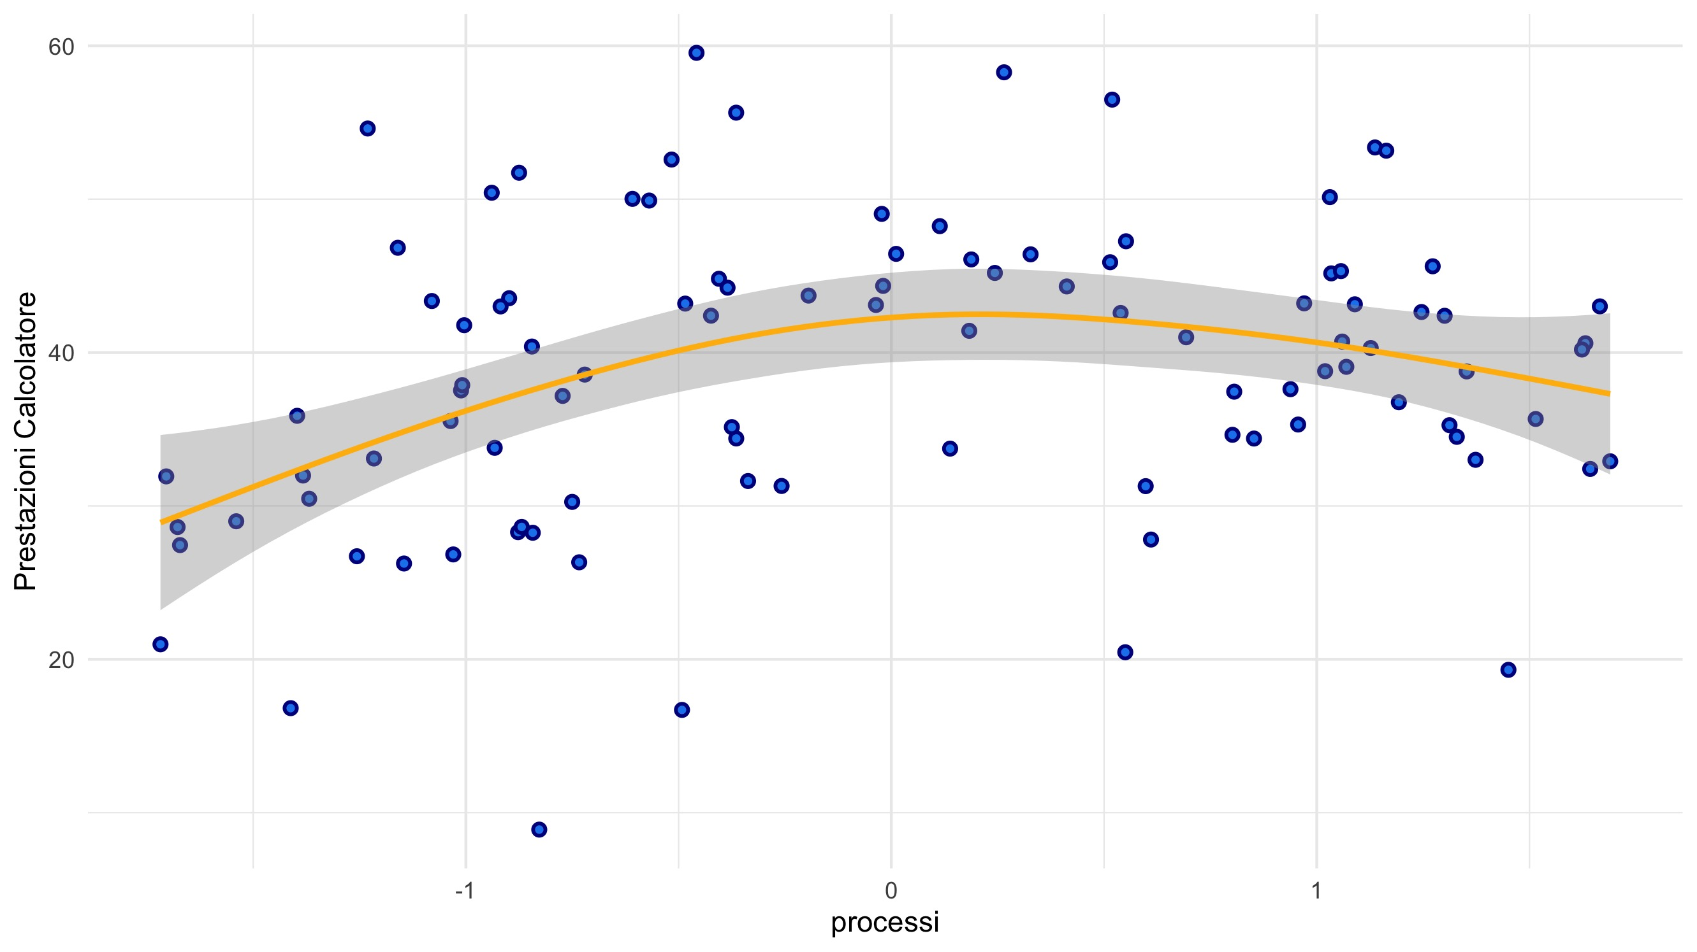
Relazione fra processi e prestazioni del calcolatore
Come accennato precedentemente ed evidenziato dalla curva interpolante realizzata, il modello potrebbe essere meglio descritto considerando una relazione non lineare tra processi e prestazioni del calcolatore.

Slide 22
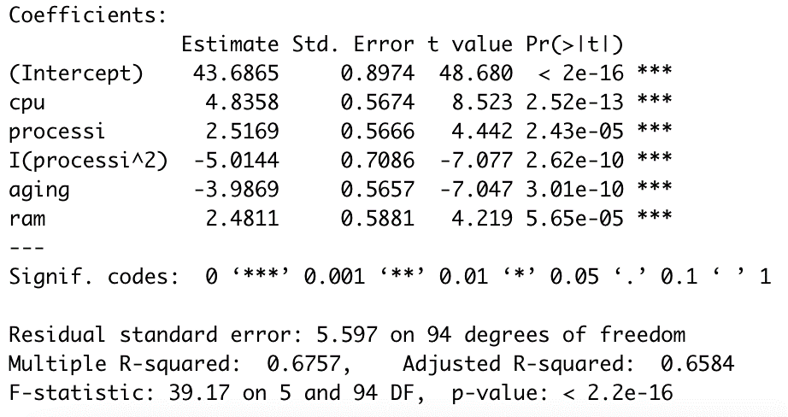
Analisi di Regressione
Il nuovo modello ipotizzato è quindi:
$$Y=β_{0}+β_{1}cpu+β_{2}processi+β_{3}{processi}^{2}+β_{4}aging+β_{5}ram+ε$$
L’analisi condotta mediante il comando lm di R ci ha portato al seguente risultato:
All’interno del nuovo modello abbiamo considerato il legame quadratico con i processi

Slide 23
Analisi del risultato
Cosa abbiamo concluso:
Il summary relativo al nuovo modello adottato evidenzia come tutti i regressori inseriti siano ora rilevanti.
Come procederemo?
Vogliamo adesso verificare se fra i regressori selezionati possano esserci interazioni, concentrandoci in particolare su una sua possibile esistenza fra ram e cpu.

Slide 24
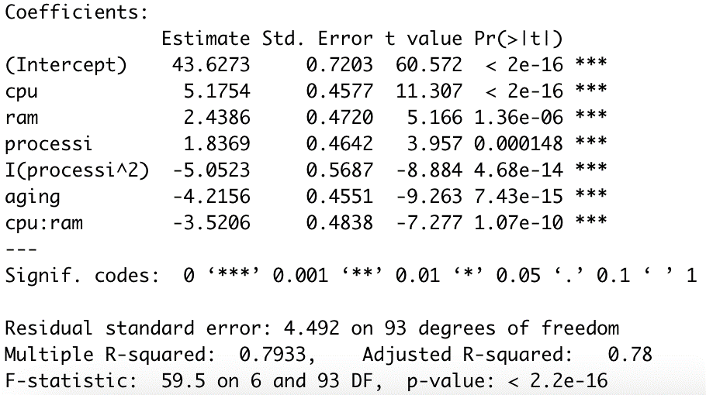
Analisi di Regressione
Il modello finale ottenuto:
$$Y=β_{0}+β_{1}cpu+β_{2}ram+β_{3}cpu∗ram+β_{4}processi+β_{5}{processi}^{2}+β_{6}aging+ε$$
L’analisi condotta mediante il comando lm di R ci ha portato al seguente risultato:
Il modello attuale risulta quello definitivo, è stato ottenuto mediante regressione lineare polinomiale multipla.

Slide 25
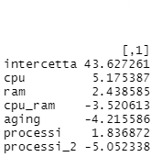
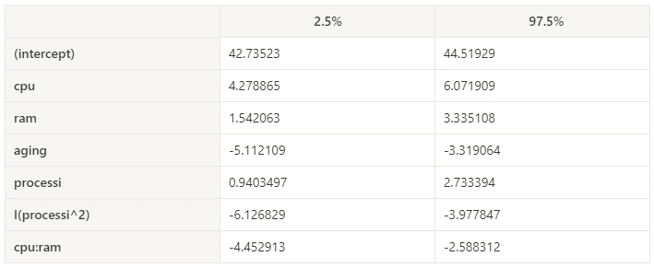
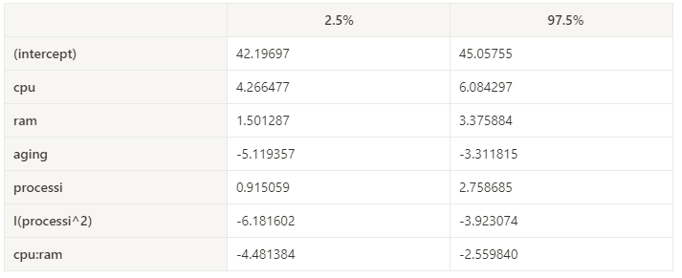
Stima dei parametri e loro intervalli di confidenza
Per la stima dei coefficienti nella regressione lineare multipla si utilizza, come nella regressione lineare semplice, il metodo dei minimi quadrati.
I risultati ottenuti analiticamente, coincidono con quelli ottenuti con il comando lm :
Sono di seguito riportati gli intervalli di confidenza con α = 5% , a sinistra stimati analiticamente, a destra mediante il comando confint() di R

Slide 26
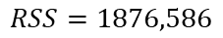
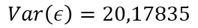
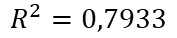
Il modello di regressione scelto per rappresentare il dataset
$$Y=43.63+5.18cpu+2.44ram−3.52cpu∗ram+1.84 processi−5.05{processi}^{2}−4.22aging+ε$$
$$R^{2}=0,7933$$
$$Var\left(ε\right)=20,17835$$
$$RSS=1876,586$$
Nota: il modello riporta i valori dei diversi $β$ approssimati alla seconda cifra decimale

Slide 27
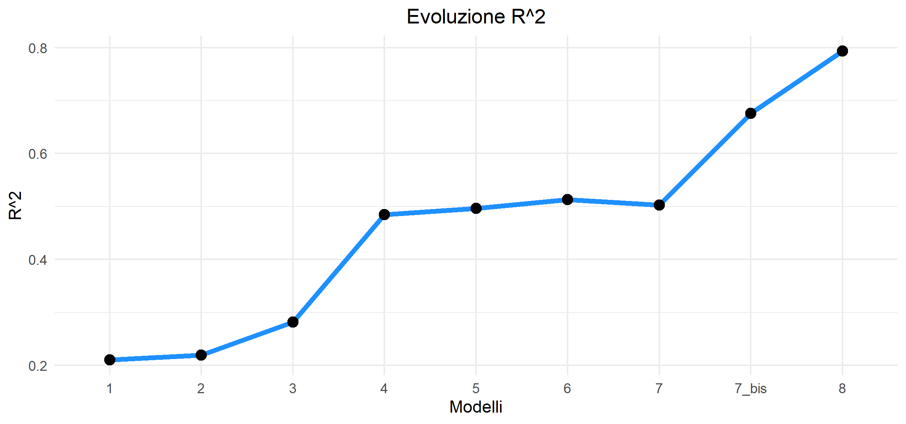
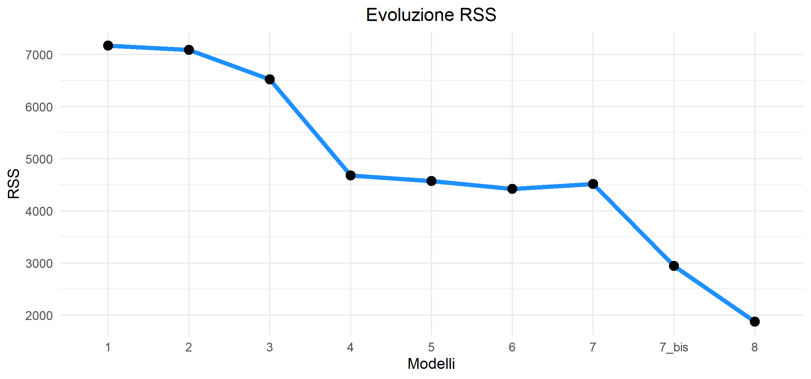
Alcune considerazioni
Il grafico a sinistra ci mostra l’evoluzione dell’indice di determinazione multipla all’interno dei vari modelli presentati.
Il grafico a destra ci mostra l’evoluzione dell’RSS all’interno dei vari modelli presentati.

Slide 28
Analisi del risultato
Cosa abbiamo concluso:
Il modello ottenuto esibisce un ottimo coefficiente di determinazione , pari infatti a: 0.7933, il che significa che ben interpreta il modello dei dati.
Tale coefficiente può altresì essere calcolato come: $\frac{SQR}{SQTOT}$
Come procederemo?
Andiamo ora ad analizzare il modello ottenuto procedendo nell’analisi dei residui

Slide 29
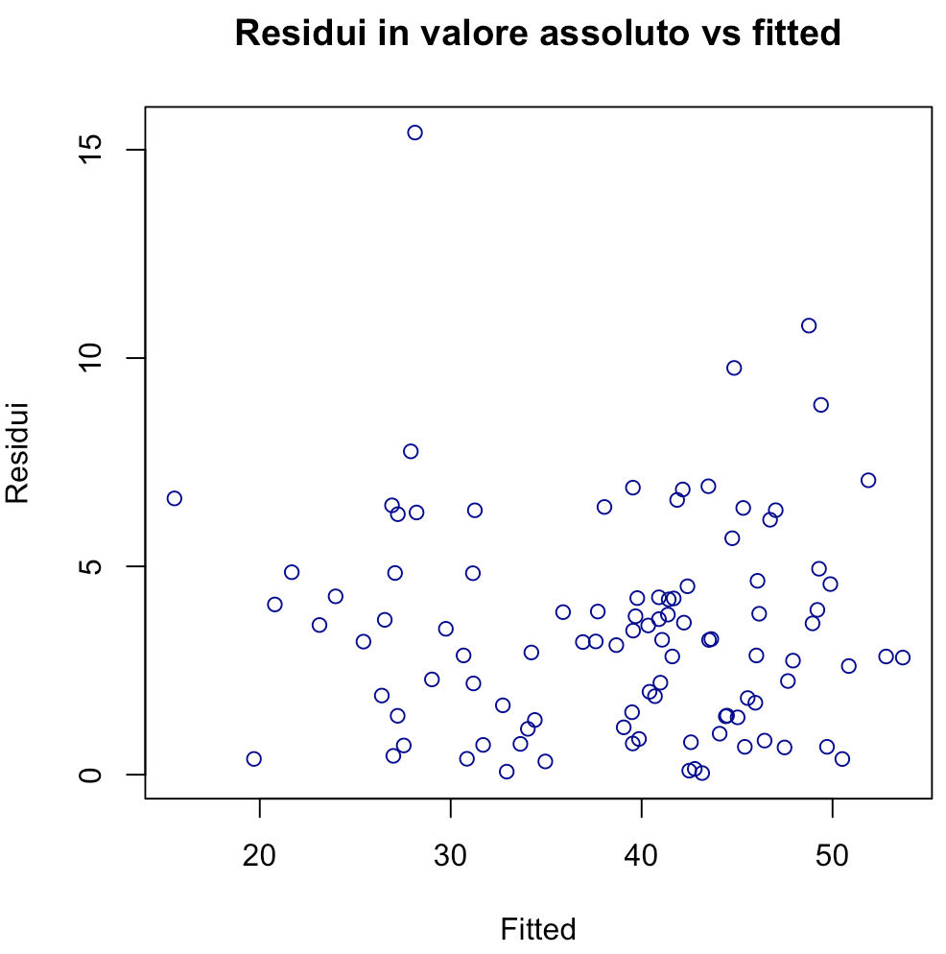
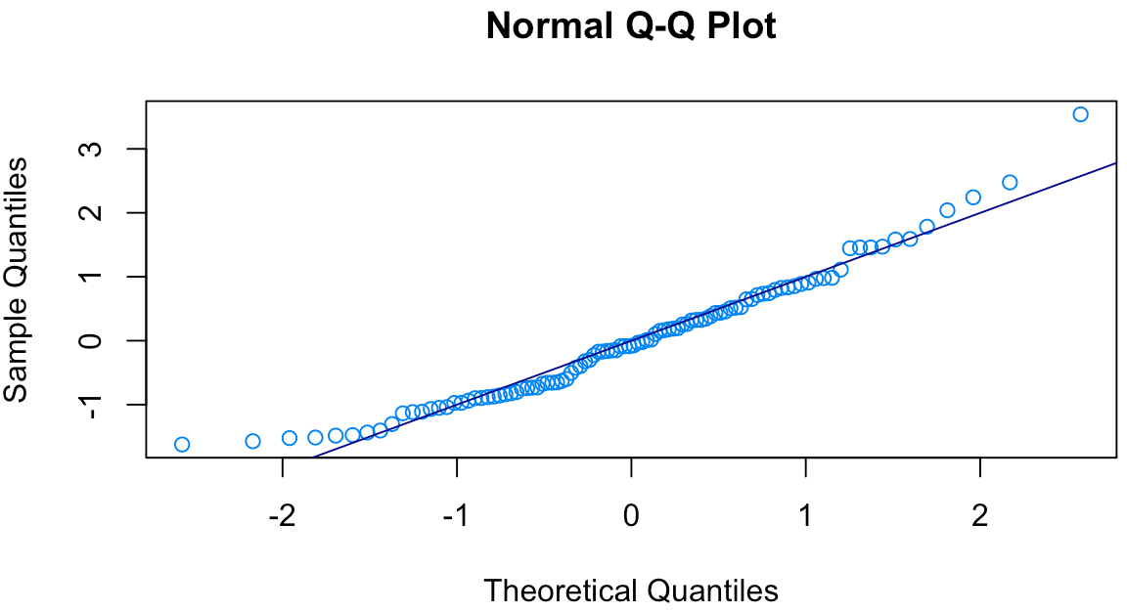
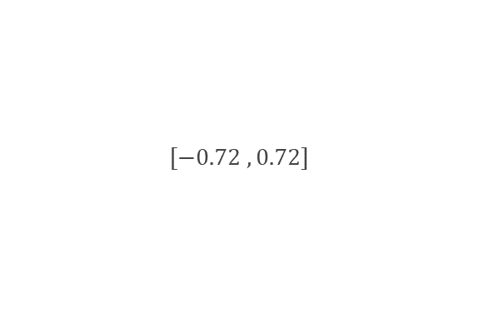
Verifica che i residui siano significativamente diversi da 0
Verifica dell’omoschedasticità
Analisi dei residui
Verifica della normalità nella distribuzione degli errori
$$[−0.72 , 0.72]$$
Effettuiamo la verifica attuando il test t di Student, finalizzato alla costruzione di un intervallo di confidenza intorno al valore atteso μ. Ottenendo:
Come atteso i residui in valore assoluto in relazione ai valori stimati dal modello hanno una dispersione verticale costante
Possiamo notare come il valore atteso dei residui sia centrato intorno allo 0
Se gli errori seguono una distribuzione Gaussiana, i punti del grafico dovrebbero concentrarsi lungo una retta a 45°
Come si evince dalla figura, ciò è verificato.

Slide 30
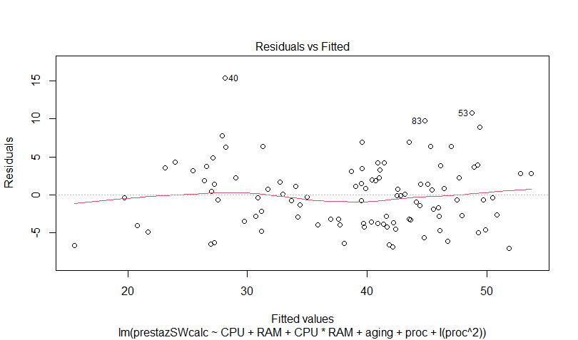
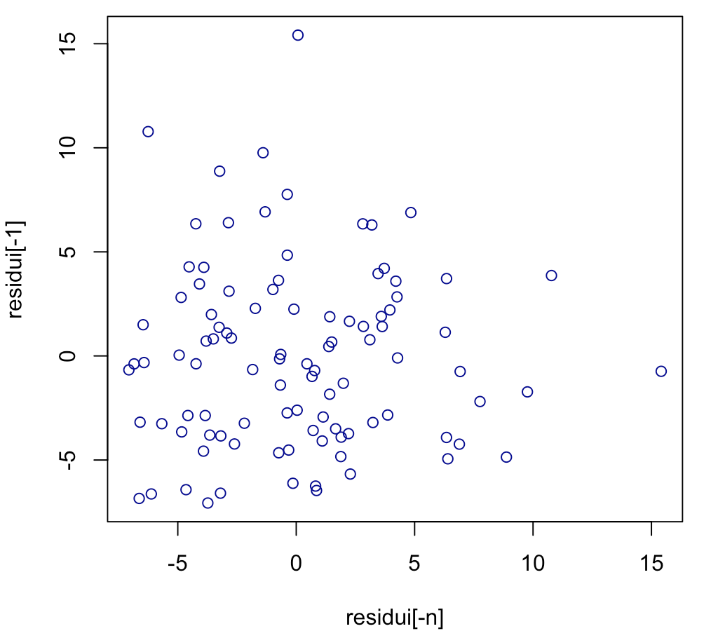
Verifica della linearità
Analisi dei residui
Verifica dell’indipendenza dei residui
Secondo l’ipotesi di linearità, i dati devono distribuirsi in modo casuale intorno allo 0.
Possiamo verificarla mediante il test di Durbin-Watson, il quale esibisce un valore pari a :
-DW = 1,9829
-p-value = 0,4739
Un valore vicino a 2 indica che non è presente alcuna autocorrelazione.
Possiamo inoltre considerare il grafico a sinistra, nel quale non devono essere evidenziati pattern.

Slide 31
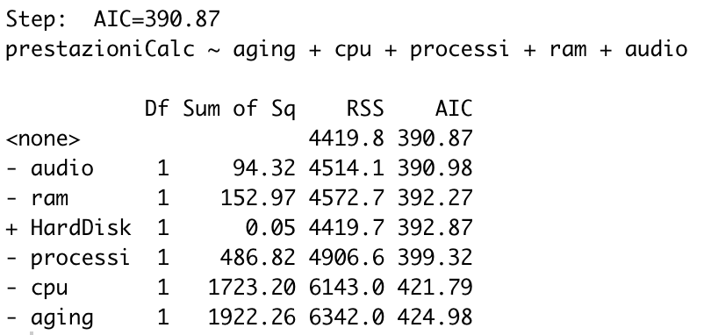

Scelta del modello tramite regressione Stepwise
Al fine di corroborare il modello individuato precedentemente, si è eseguita sui regressori inizialmente disponibili l’analisi di regressione Stepwise.
Dopo n iterazioni il risultato ottenuto è il seguente:
Tutti e tre gli algoritmi possibili basati sull’AIC hanno portato allo stesso risultato, concordando sull’eliminazione del regressore Hard Disk.
Tuttavia il modello ottenuto non è migliore di quello individuato precedentemente. Infatti il comando lm di R restituisce:
Il criterio Stepwise suggerisce di annettere al modello i regressori:
aging, cpu, processi, ram, audio.

Slide 32

Indice AIC sul nostro modello
Analizziamo ora, per concludere, il modello da noi individuato mediante regressione Stepwise
Come è possibile notare l’indice AIC di tale modello è molto più basso del modello precedentemente ottenuto, infatti, abbiamo un AIC di 307.2 vs 390.87

Slide 33


Un’ ultima considerazione
Utilizzando l’ANOVA mettiamo in evidenza se le variabili in più o in meno di un modello rispetto all’altro apportano oppure no un contributo significativo nello spiegare la variabile di risposta.
L’aggiunta dell’interazione $cpu∗ram$ e di ${processi}^{2}$ apporta un contributo significativo (***) nello spiegare la variabile di risposta, che nel nostro caso ricordiamo essere prestazioni software del calcolatore.

Slide 34

Fine
‘‘ Tutti i modelli sono sbagliati, ma alcuni sono utili. ’’ ~ George Box

